Slide 1
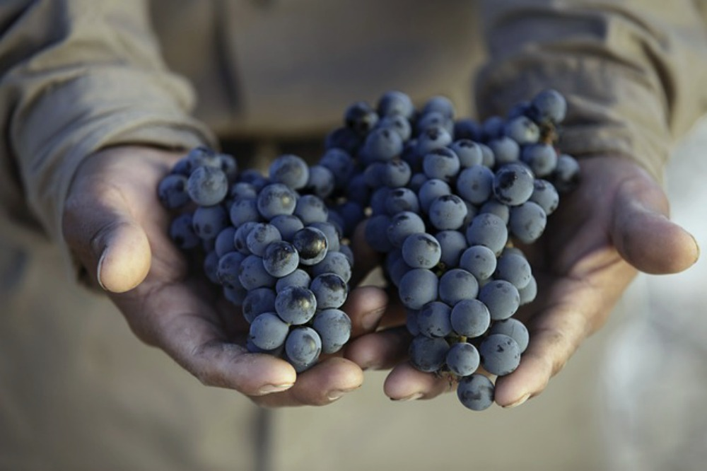
Vinosphere

Slide 2
Catálogo Vinosphere
Hola, somos la cooperativa ‘Vinosphere’ dedicada a vender productos típicos de La Rioja. En las siguientes páginas se os ofrece una exposición detallada de tales productos.
El precio incluye el envío de los productos.
Disfrutad de nuestro catálogo.

Slide 3
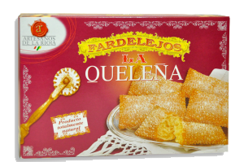
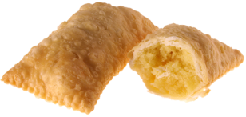
FARDELEJOS
Delicioso postre típico riojano. Comenzó a producirse en Arnedo en los siglos IX y X. Consiste en hojaldre con un ligero relleno semejante al mazapán.
PRECIOS: caja de seis: 4,95 €
caja de doce: 7,95 €
REFERENCIAS: FAR6
FAR12

Slide 4
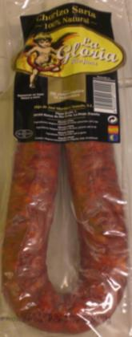
Chorizo ‘La Gloria’
Embutido de origen riojano de la localidad de Baños de Río Tobía.
Elaborada a partir de cerdo de gran categoría.
PRECIO: 2.85 €
REFERENCIA: Chorglo
PESO: aprox. 270 gramos

Slide 5
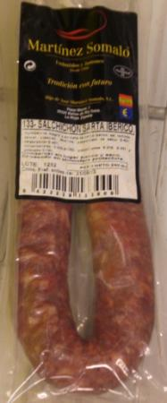
SALCHICHÓN MARTÍNEZ SOMALO
Salchichón de cerdo. Original también de la localidad de Baños de Río Tobía. Le encantará su sabor inconfundible.
PRECIO: 2.85€
REFERENCIA: SALCH
PESO: 270 gramos

Slide 6
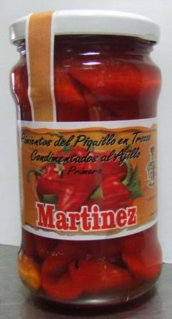
PIMIENTOS ROJOS MARTÍNEZ
Sabrosos pimientos del Piquillo en tiras condimentados al ajillo.
PRECIO: 2.75€
REFERENCIA: Pimar
PESO: 290 gramos

Slide 7
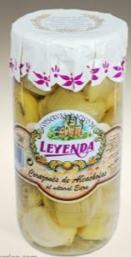
Alcachofas ‘Leyenda’
Sabrosos corazones de alcachofas.
Verdura típicamente riojana que se consume mucho en épocas navideñas.
Es beneficiosa para el buen funcionamiento del organismo.
PRECIO: 6,05 €
REFERENCIA: Alc
PESO: 350 gramos ?

Slide 8
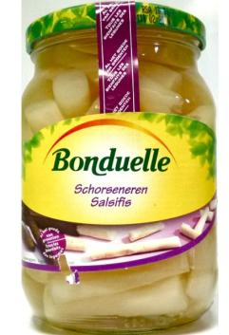
Alubias ‘Bonduelle’
Verdura típicamente riojana con un agradable sabor al paladar.
Cultivadas por toda la extensión de La Rioja.
PRECIO: 2.95 €
REFERENCIA: Alu
PESO: 270 gramos

Slide 9
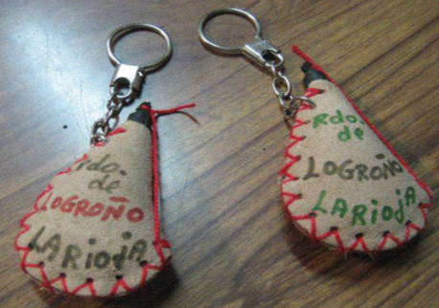
Llaveros Rioja
En nuestra cooperativa también tenemos un espacio para la artesanía de nuestra región. Os ofrecemos en este caso unos originales llaveros en forma de bota de vino típica como todos sabemos en nuestra comunidad.
PRECIO: 2,95 €
REFERENCIA: Llav-B

Slide 10
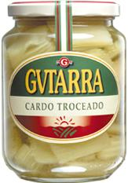
Cardo gutarra
Excelente verdura invernal riojana sacada de las mejores tierras de la región.
PRECIO: 3, 95 €
REFERENCIA: CAR
PESO: 300 gramos

Slide 11
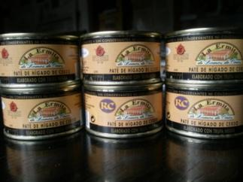
PATÉ LA ERMITA
Delicioso paté de cerdo ibérico, de la granja de Villoslada de Cameros.
Su textura es comparable al más exquisito fuagrás de pato.
PRECIO: 2,95 €
REFERENCIA: PAT
PESO: 100 gramos

Slide 12
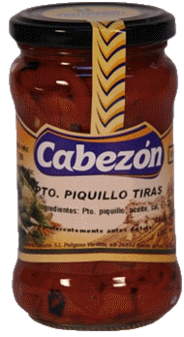
PIMIENTOS DEL PIQUILLO
Excelentísimos pimientos del piquillo puramente riojanos.
Su sabor es exótico al paladar a la par que sabroso.
PRECIO: 4,95 €
REFERENCIA: PIM-C
PESO: 270 gramos

